Slide 1
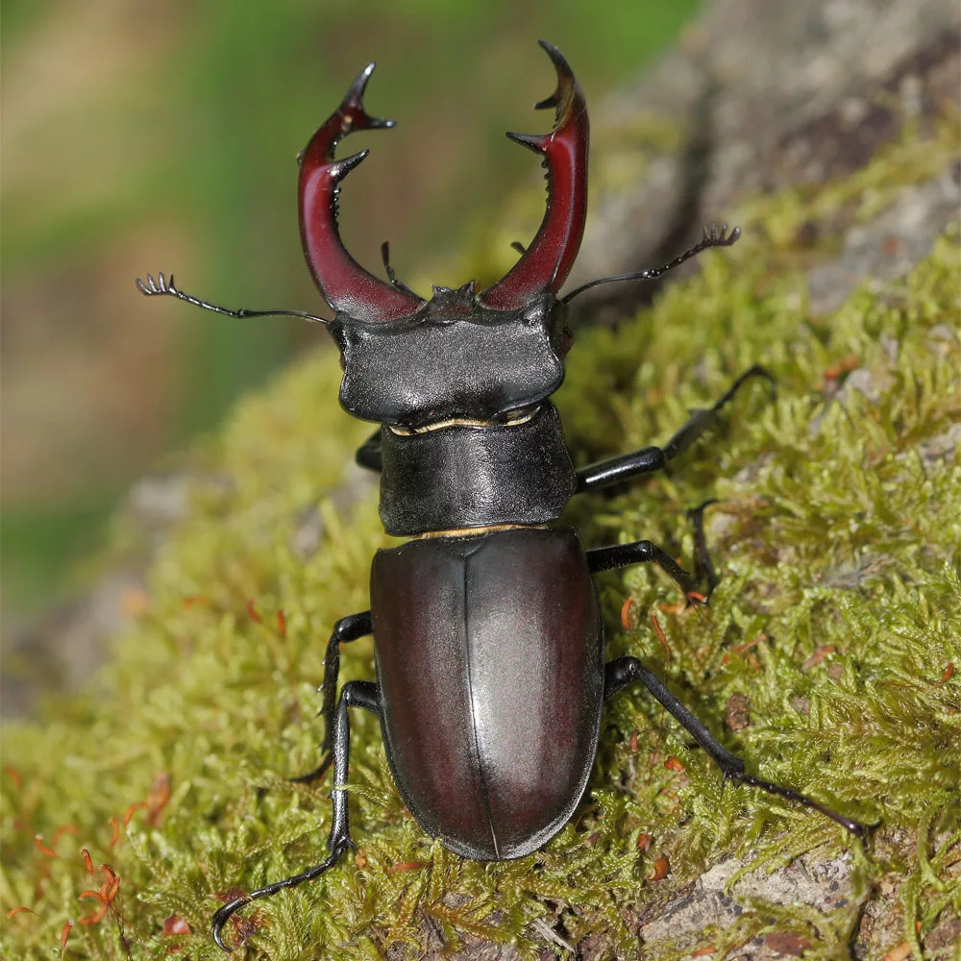
Наблюдение за насекомыми
Воспитатель: Афонина. Т. А.

Slide 2
Цель: Расширение и уточнение знаний детей о насекомых, их разнообразии и характерных признаках.
Задачи: Обучать детей видеть характерные особенности насекомых.
Воспитывать бережное отношение к насекомым и к природе и интерес к наблюдению.
способствовать формированию у детей положительных эмоций.

Slide 3
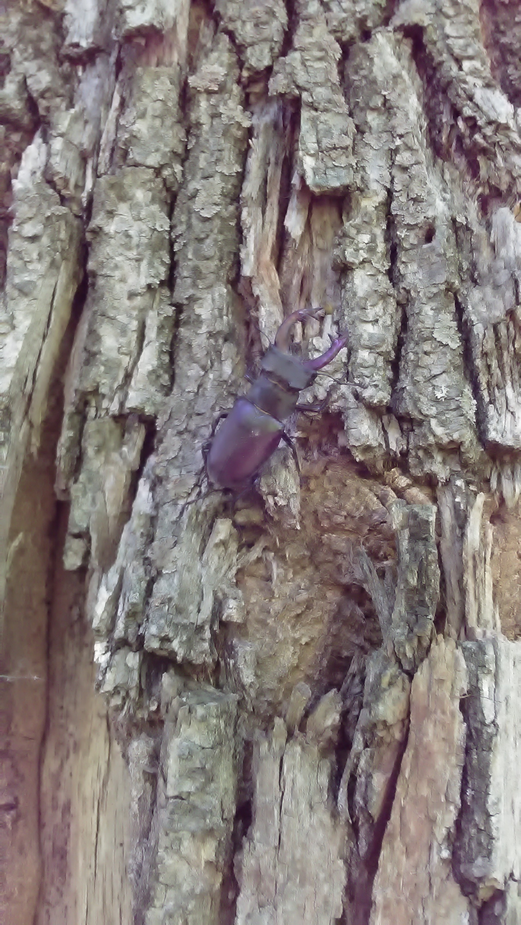
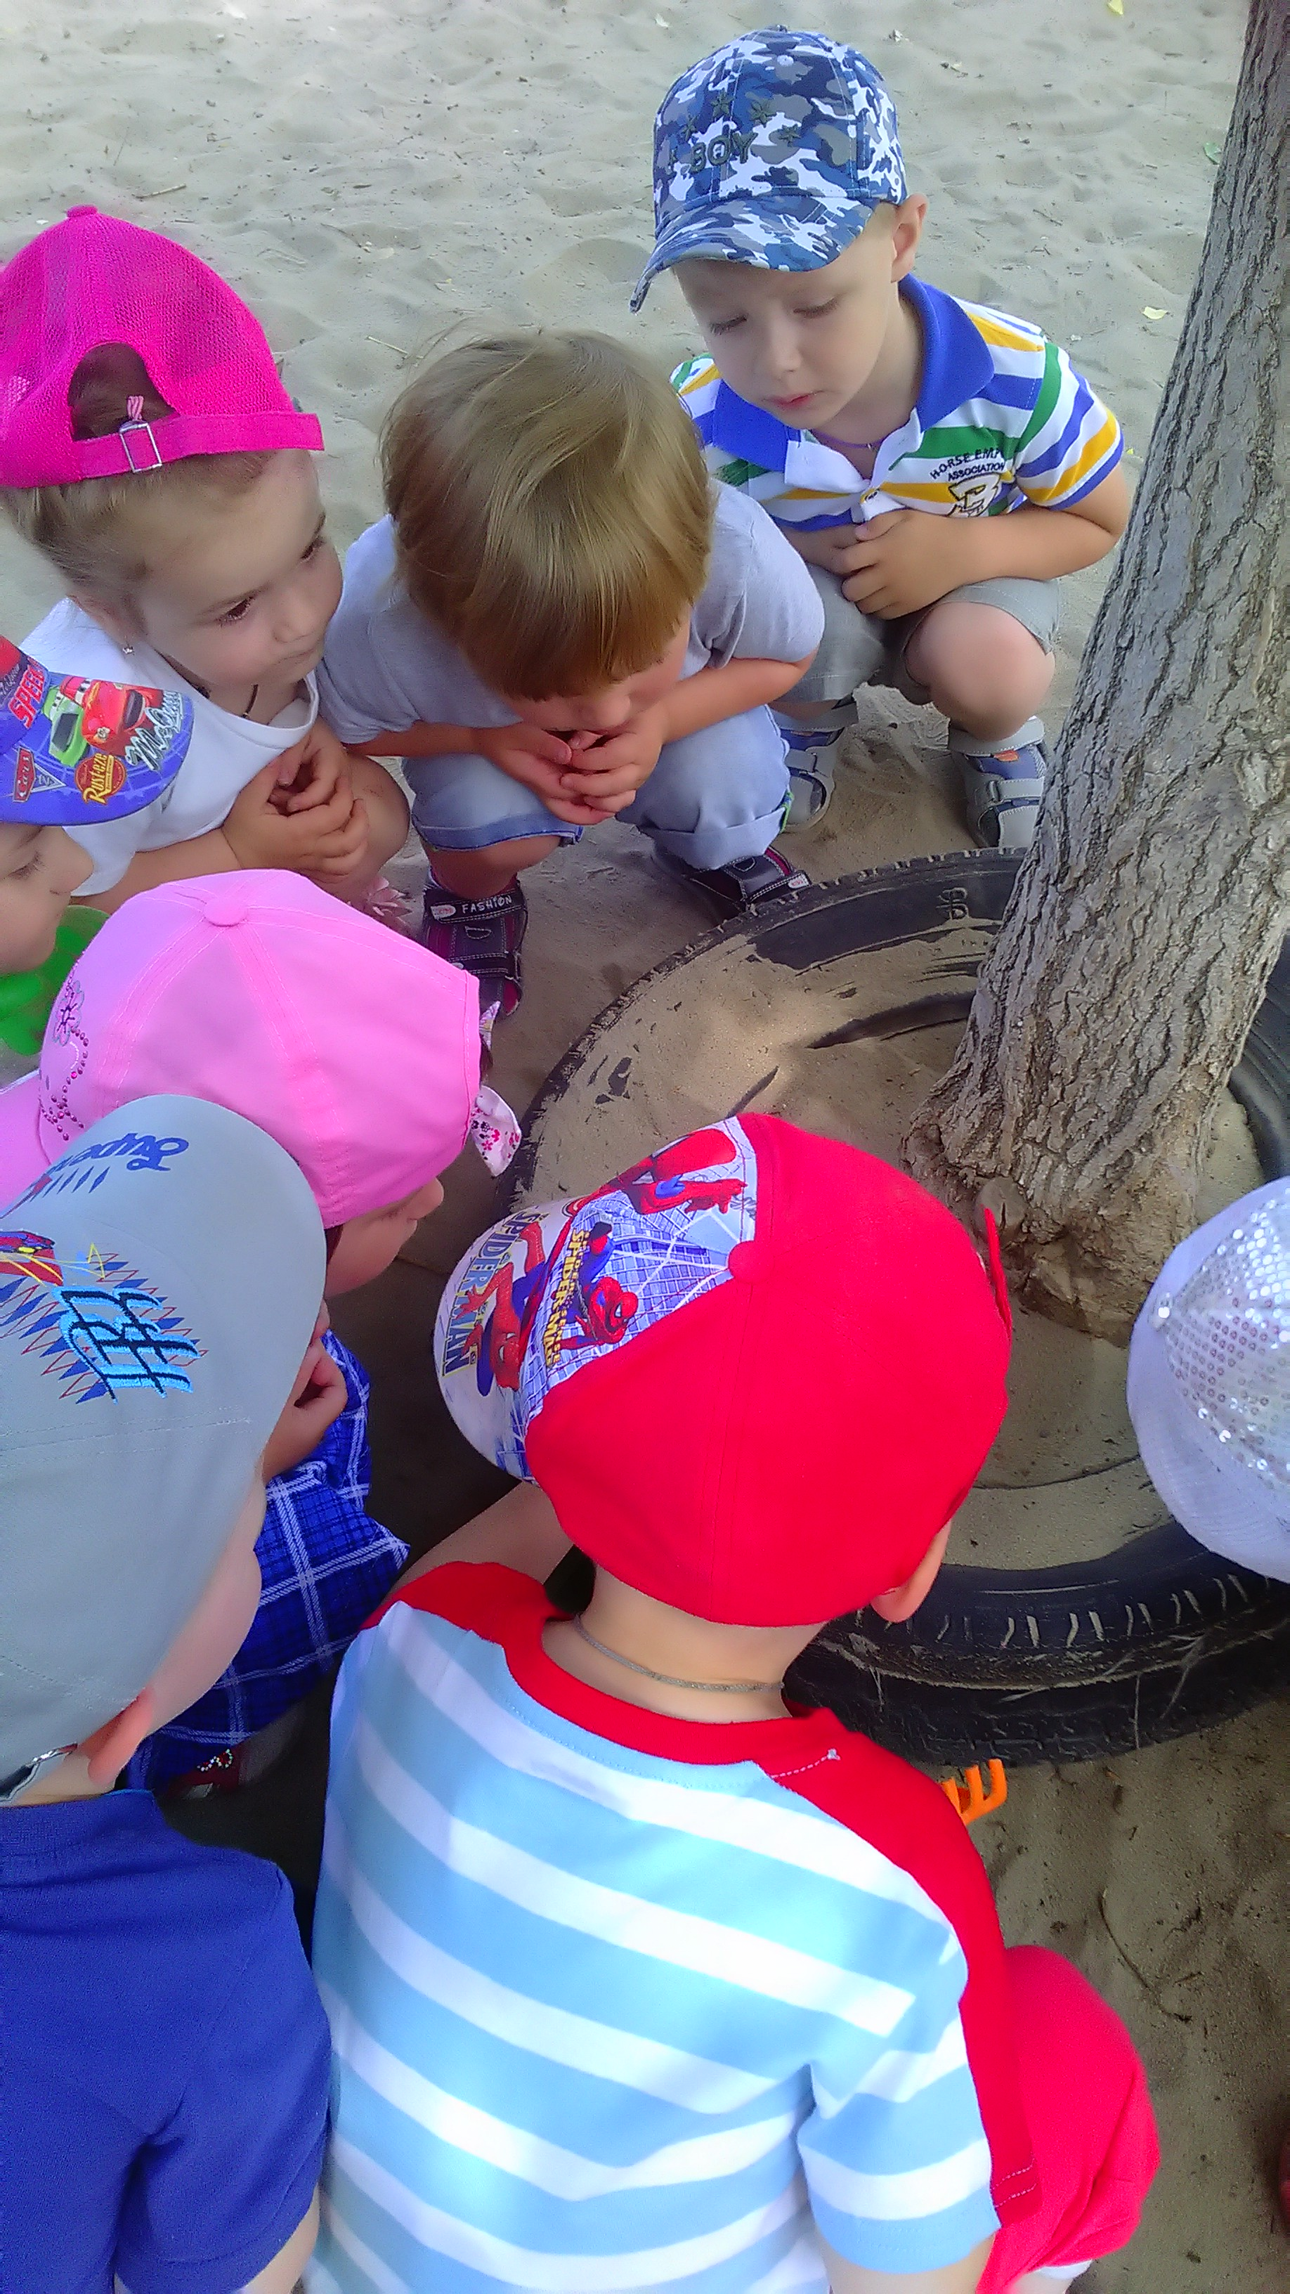
Жук-олень суров на вид, Но совсем не ядовит. У него рога на диво! Ими он и знаменит.

Slide 4
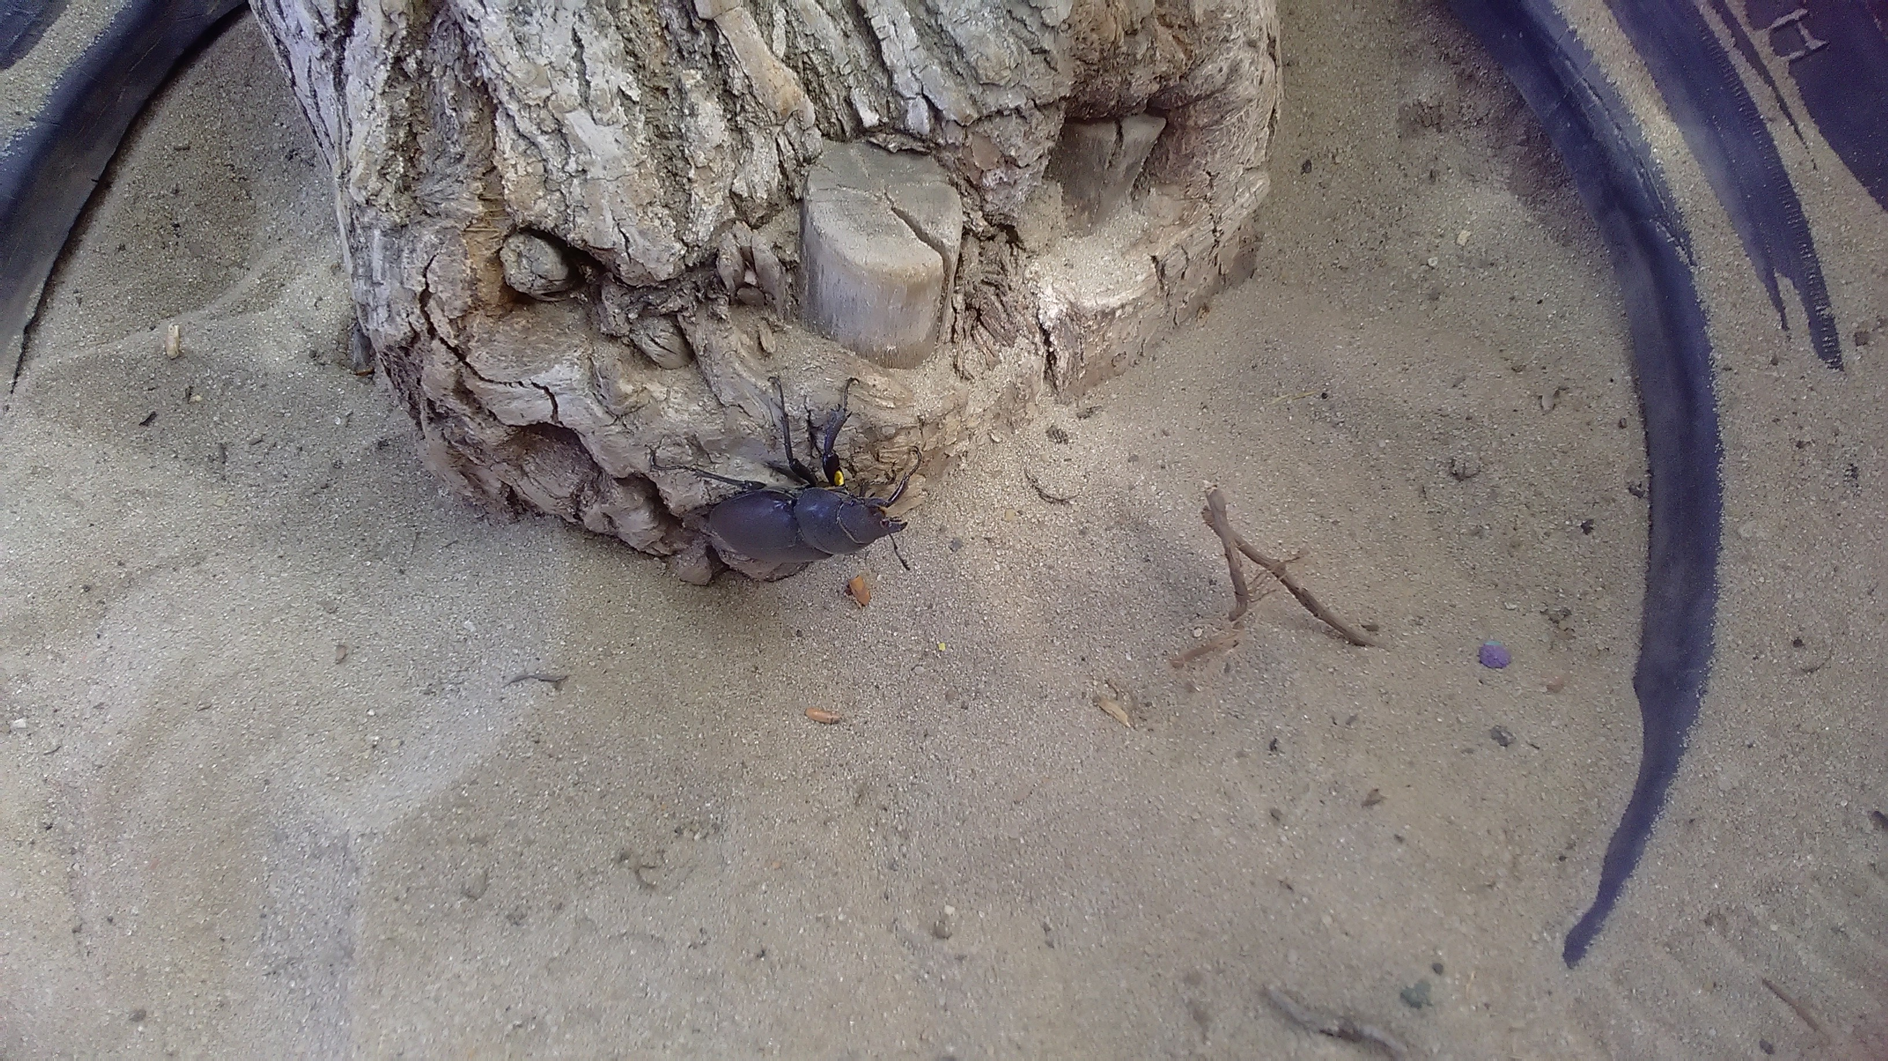
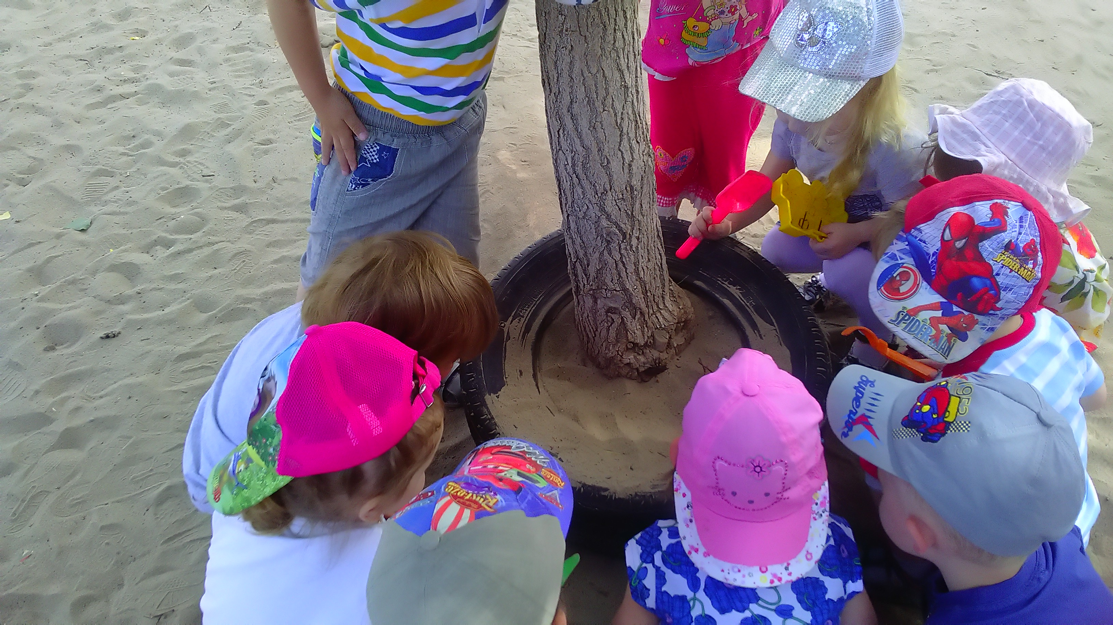
Этот жук миролюбив, Благороден и красив,
Он хотя и важно ходит, Всё ж , ничуть не горделив!

Slide 5
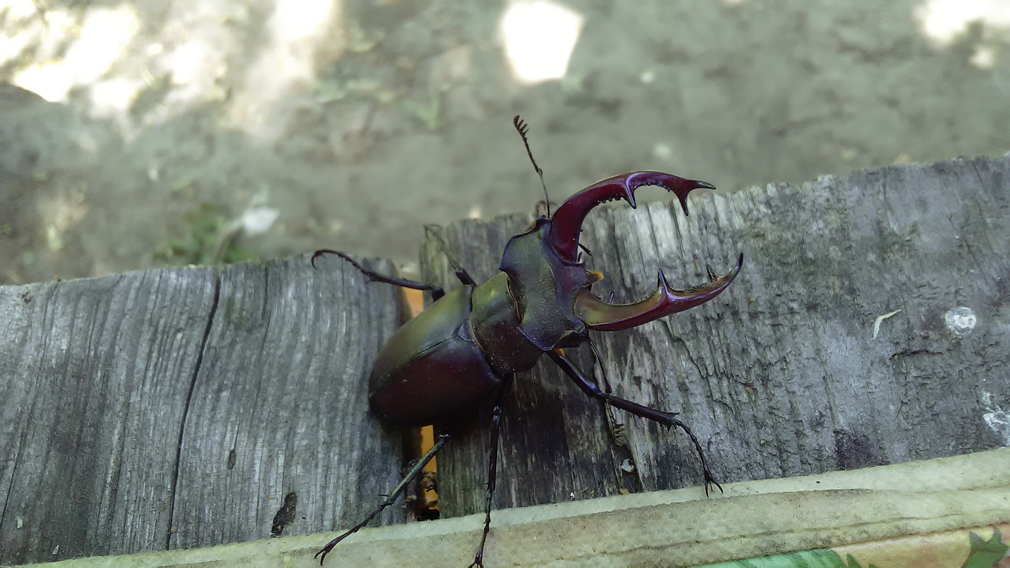
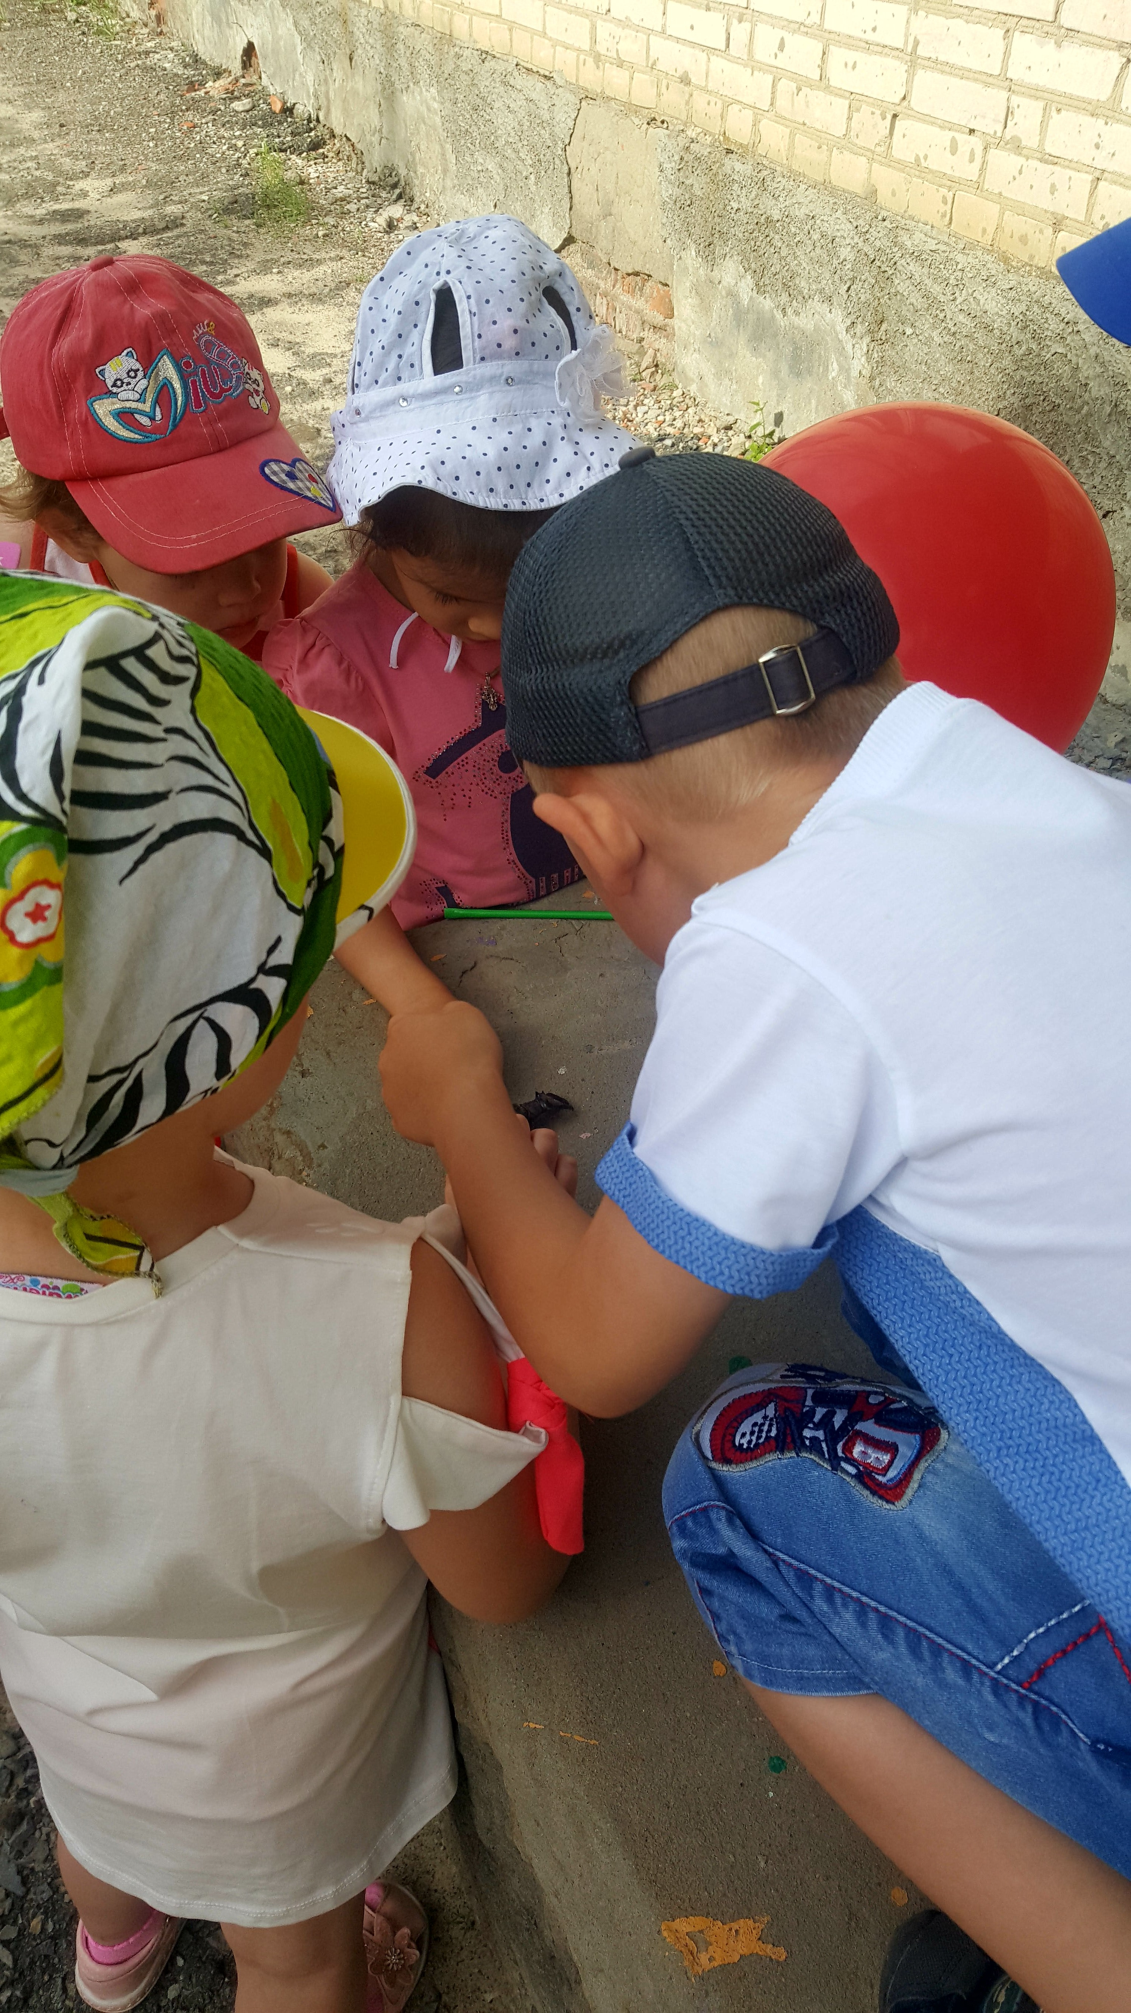
Стал бедней теперь наш лес! Жук-олень почти исчез! На природу , к сожаленью, Дурно действует прогресс...

